Slide 1
润锋重工
PART THREE
球罐安装
辽宁润锋重工有限公司

Slide 2
03
PART
球罐安装工艺流程
润锋重工
球罐零部件及基础验收
脚手架搭设
无损检测
压力试验、防腐
球罐组装
球罐焊接
整体热处理
竣工验收

Slide 3
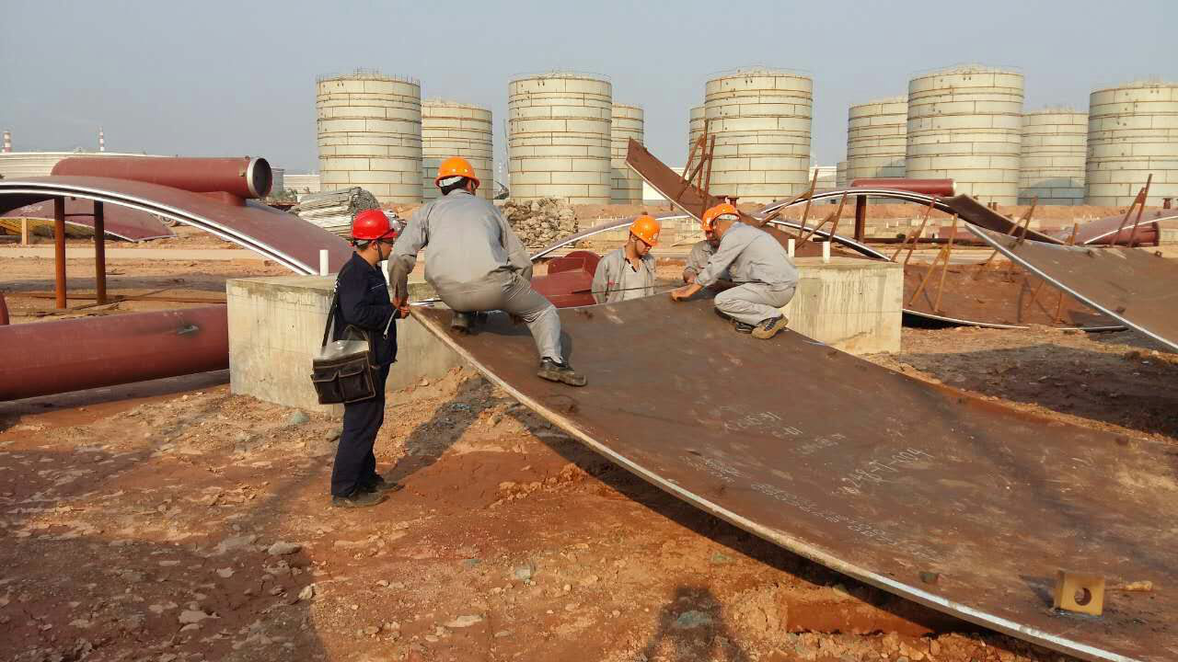
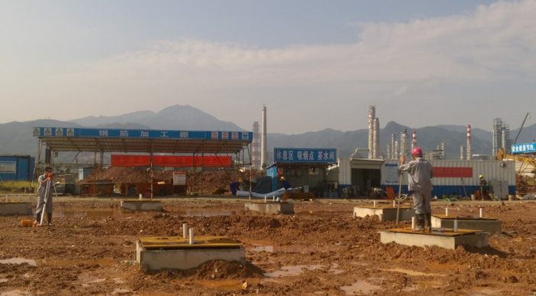
03
PART
零部件基础验收
润锋重工
球罐安装前进行部件及基础验收
零部件核对检验
现场基础验收

Slide 4
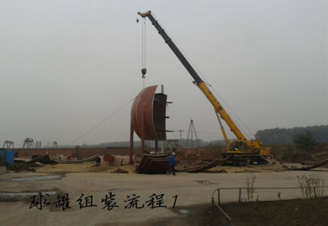
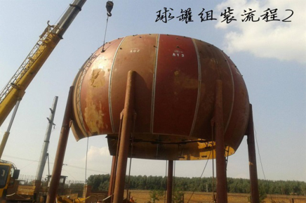
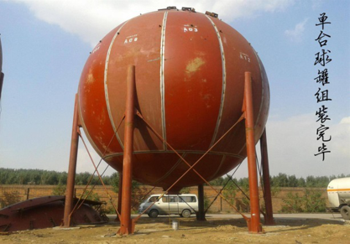
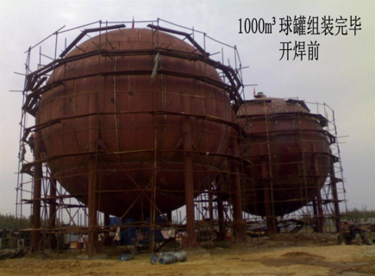
03
PART
球罐组装
润锋重工
球罐组装
球罐柱腿组装
球罐插板组装
球罐极板组装
搭脚手架满足焊接条件

Slide 5
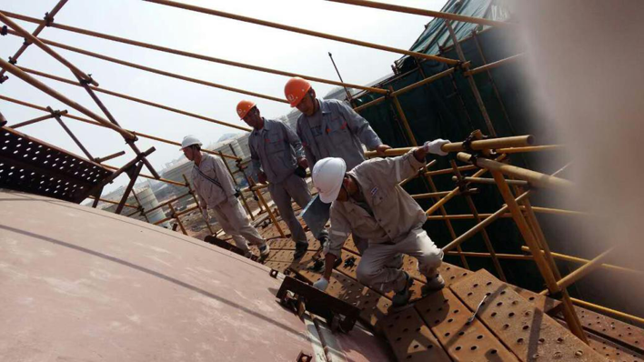
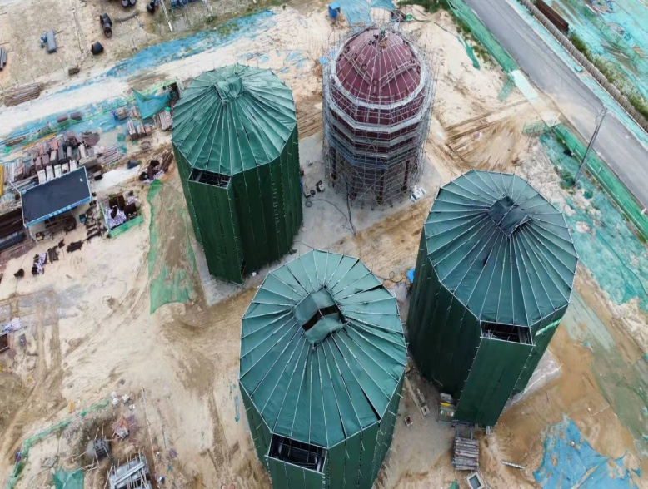
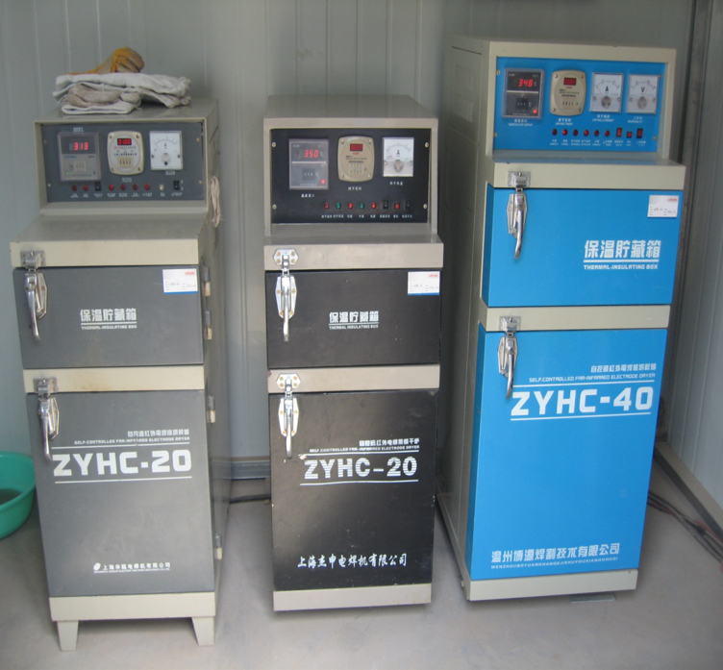
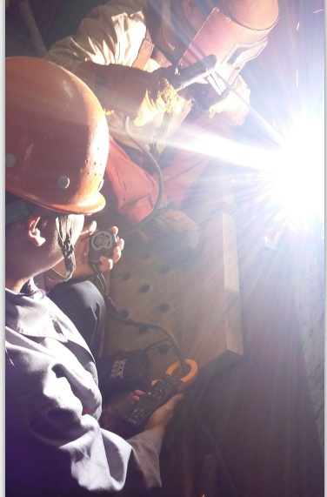
03
PART
球罐焊接
润锋重工
球罐焊接
焊前组对间隙等检验
焊前保护措施就位
焊接设备材料齐全合规
遵循工艺焊接

Slide 6
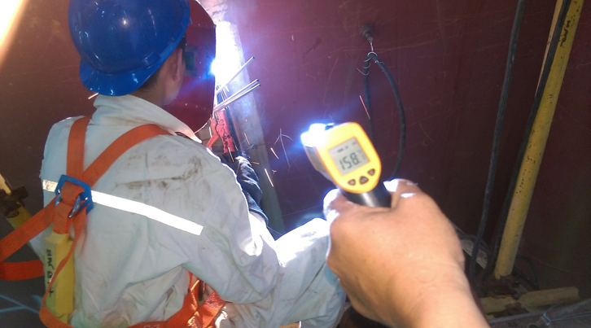
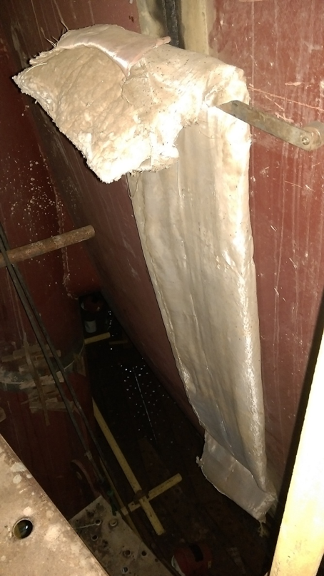
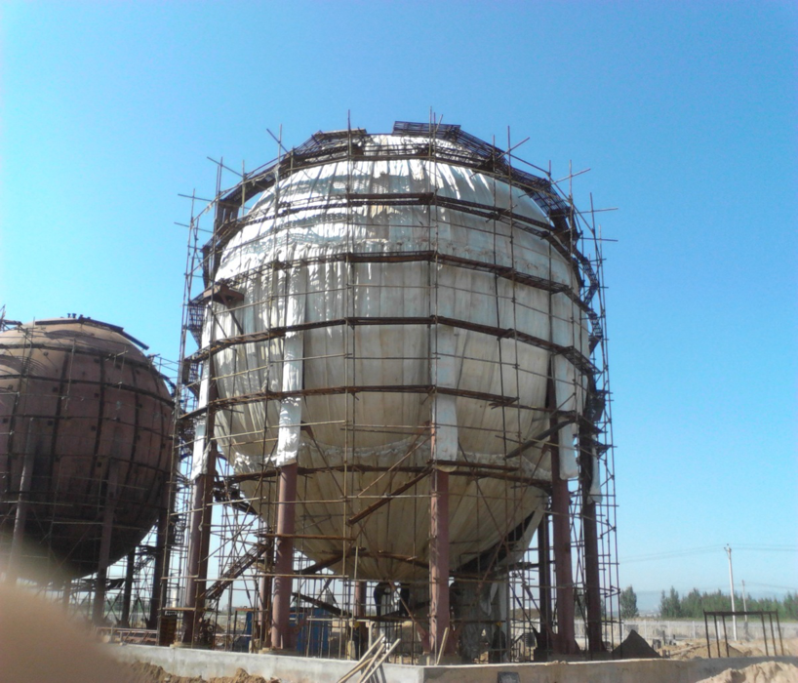
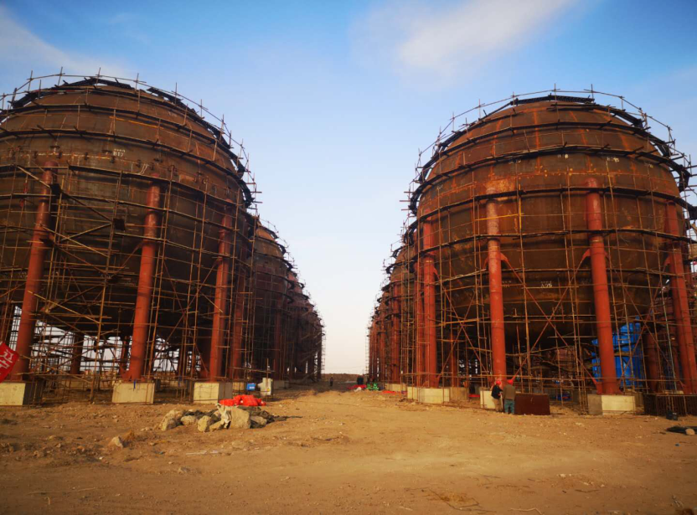
03
PART
球罐焊接
润锋重工
球罐焊接
控制焊接预热及层间温度温度
焊后立即消氢
整体热处理
焊后无损检测

Slide 7
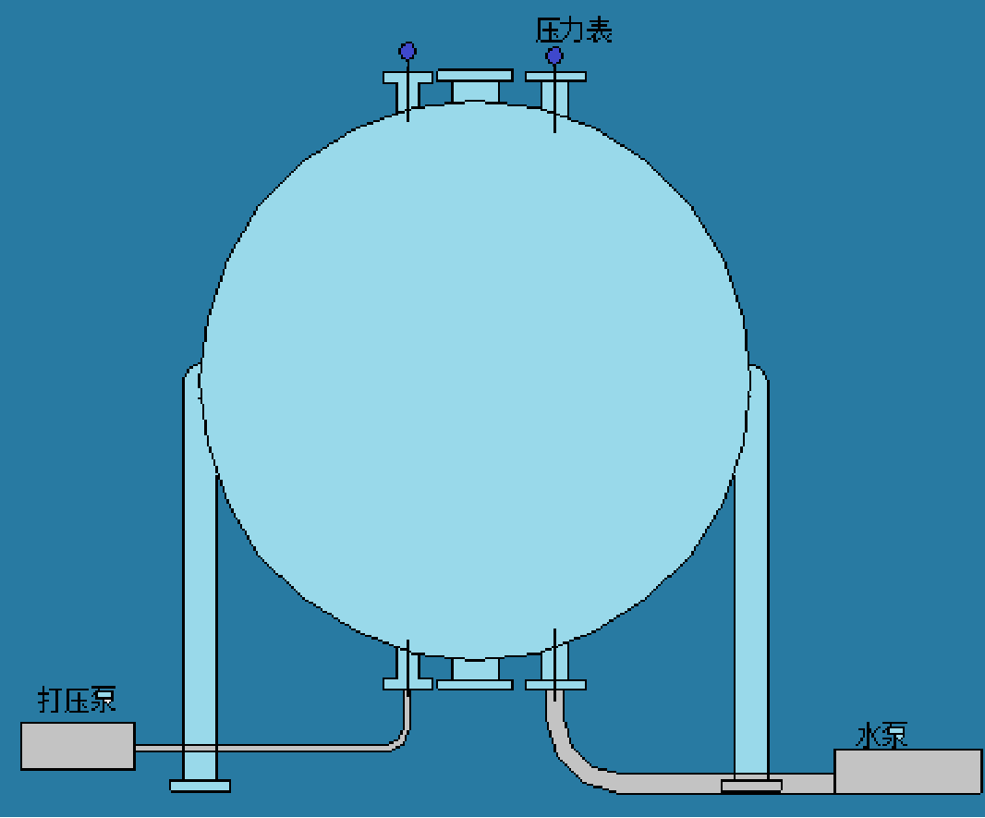
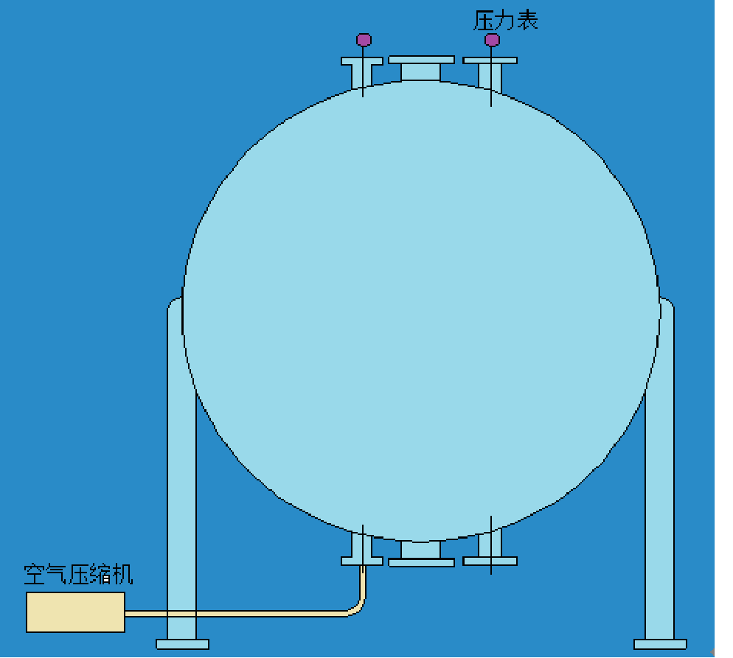
03
PART
压力试验
润锋重工
球罐安装焊后按设计要求进行压力试验
水压试验检查有无渗漏、变形、异响
气密试验检验有无泄露、保压效果

Slide 8
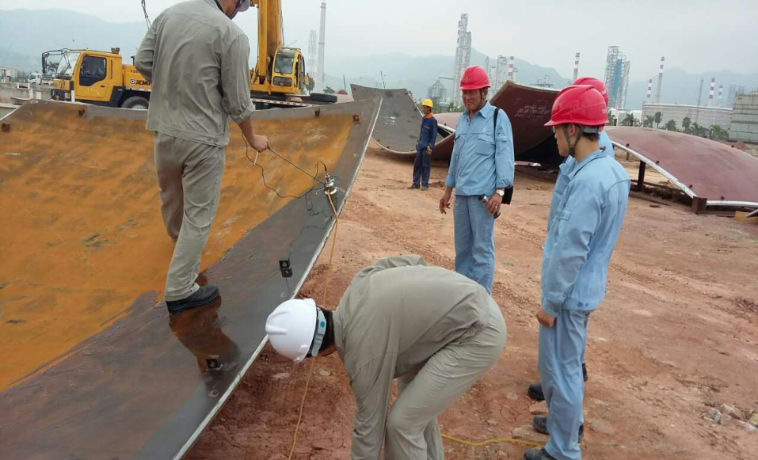
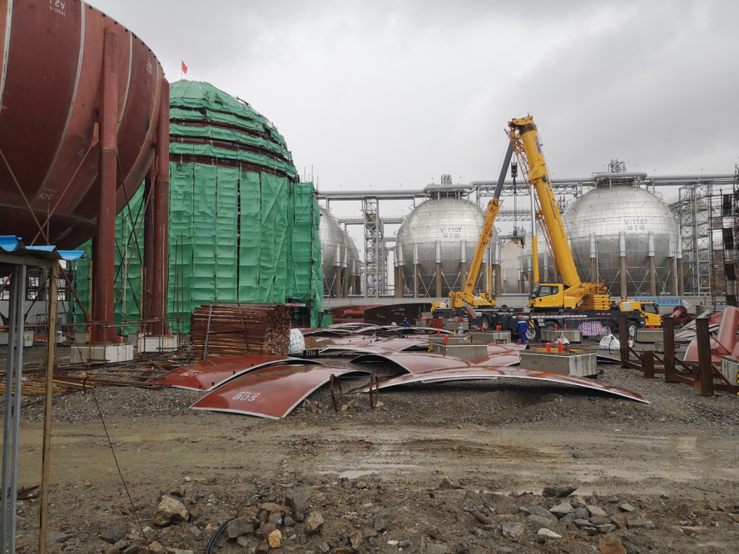
03
PART
球罐安装具体方案
润锋重工
1.球罐组装方案
1.1基础复查验收
球罐安装前应按照施工记录、验收报告对基础各部位尺寸进行检查和验收，并办理移交手续。其偏差应符合表中的规定，基础混凝土的强度不低于设计要求的75%方可进行安装。在甲方 土建进行混凝土浇筑前的基础滑板、地脚螺栓定位核对时，我方免费派人至现场予以指导、核对。
基础预埋地脚板表面的油污、碎石、泥土、积水等均应清除干净；预埋地脚螺栓的螺纹和螺母应保护完好；检查地脚螺栓露出长度、丝扣长度、变形等情况。

Slide 9
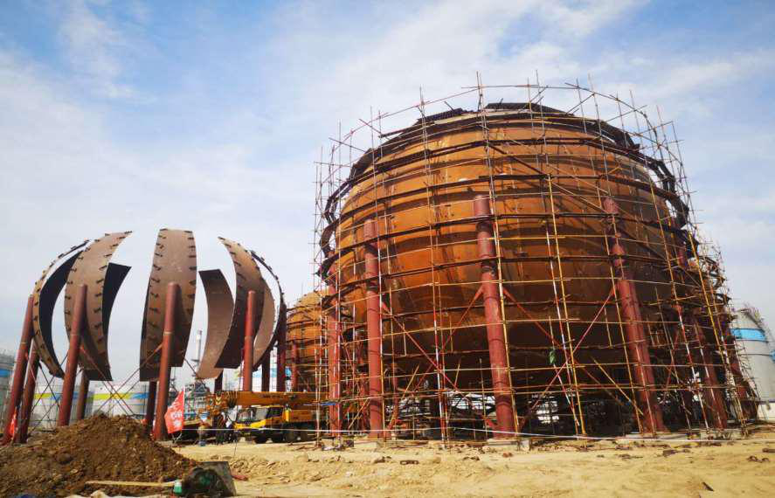
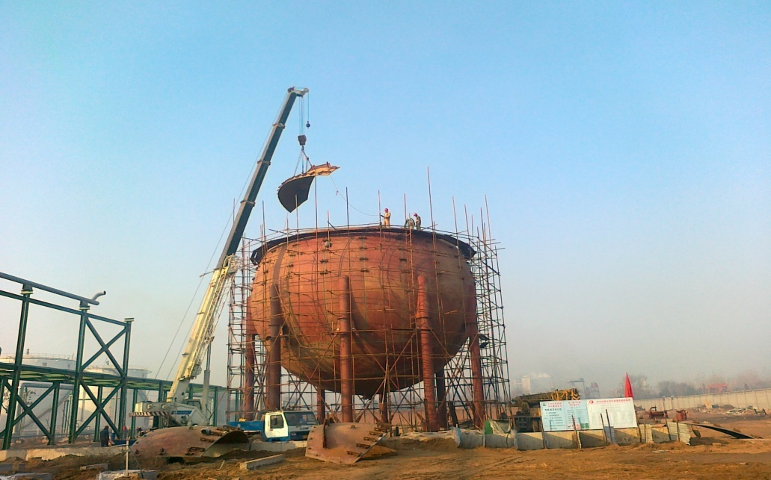
03
PART
球罐安装具体方案
润锋重工
1.2球壳板吊装
球罐组装采用散装法，即将球壳板逐块吊起，组装成球体，球壳板吊装顺序如下：
赤道带板——下极带边板——下极带侧板——下极带中板——上极带边板——上极带侧板——上极带中板
1.3赤道带板吊装
先把下极带板吊放到球罐基础圆内，赤道带板均匀布置于球罐基础圆外四周，其它球壳板放置于稍远处。吊装时，先将所有支柱就位于基础上的定位基准圆内，拧紧地脚螺栓，防止其倾倒。

Slide 10
03
PART
球罐安装具体方案
润锋重工
用吊车吊起第一块柱腿板与柱腿连接，同样方法进行第二块柱腿板的吊装，就位于相邻的球罐基础上，之后吊装一块不带支柱的赤道带板,插入已就位的两块带支柱的赤道带板中间，用卡具连接固定。依照上述方法直至赤道带板闭合。
1.4下极带边板、下极带侧板、下极带中板吊装
吊钩从赤道带上环口内垂下，利用下极带边板、下极带侧板内侧的定位方铁作吊点进行吊装，下极带边板共4块，组装第一块板时，壳板上端固定在赤道带下环口后，调整接头弧度至符合要求，然后固定。其它三块板以第一块板为基准，就位闭合。其后安装两块下极侧板及下极中板。
1.5上极带边板吊装
在上极带边板外侧焊接固定吊耳，利用吊耳吊第一块上极带外边板就位于上温带上环口后，利用卡具固定。加以调整后，用拖拉绳加以锚固，打紧环缝卡具后摘钩。

Slide 11
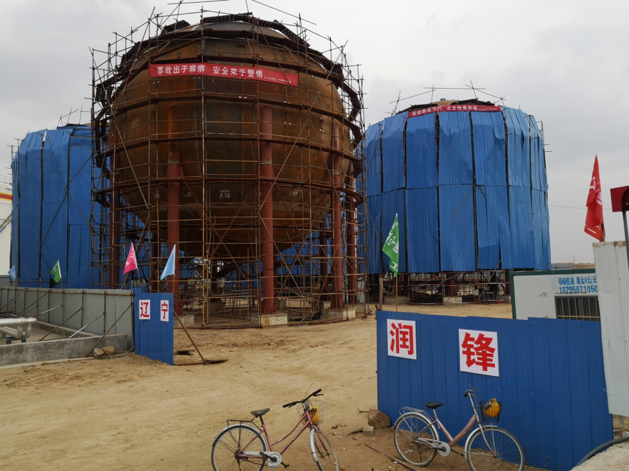
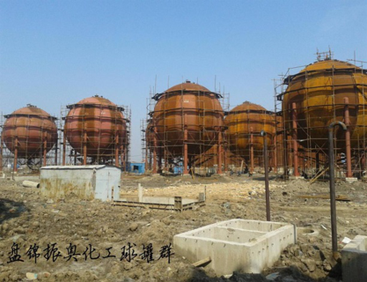
03
PART
球罐安装具体方案
润锋重工
采取同样方法，依次吊装上极带边板，并打紧相邻壳板之间的卡具，直至完成全部上极带边板的吊装。
1.6上极带侧板和上极带中板吊装
在上极带侧板外侧焊接固定吊耳，利用吊耳吊上极带侧板就位于赤道板上环口后。加以调整，打紧卡具后摘钩，同样办法吊装就位另一块上极带侧板，之后完成上极带中板的吊装。

Slide 12
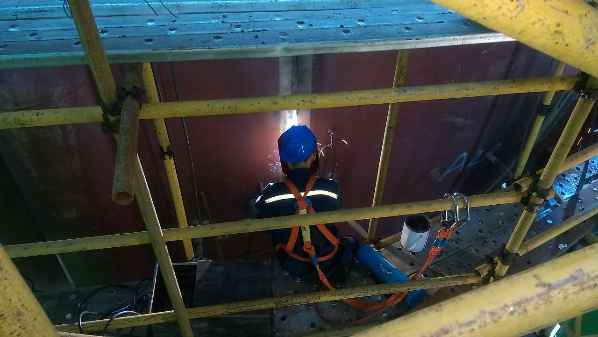
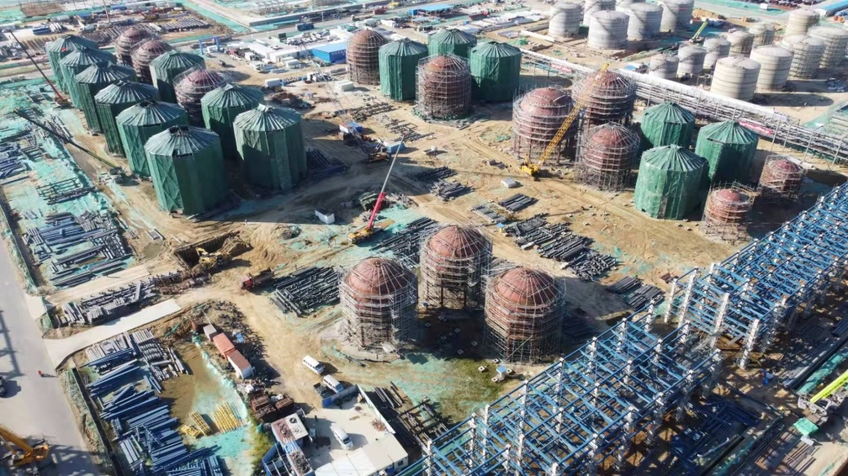
03
PART
球罐安装具体方案
润锋重工
2.球罐焊接方案
2.1焊接程序
先焊接纵向焊缝，后焊接环向焊缝。焊缝外部全部焊完后，进行内部清焊根，并经渗透检测合格后再焊焊缝内部。极板的纵缝从中间向两侧焊。具体焊接顺序如下：
赤道带纵缝—上极边板纵缝—上极带中心板纵缝—下极边板纵缝—下极带中心板纵缝-下极带方环缝—上极极带方环缝—赤道带上环缝—赤道带下环缝
2.2焊接
⑴焊接前应检查坡口组对间隙、错边量、棱角，对球罐对应赤道带及两极间直径进行检查，办理工艺交接。

Slide 13
03
PART
球罐安装具体方案
润锋重工
⑵现场焊接线能量符合工艺评定要求；
⑶环带纵焊缝应采用多名焊工同时对称施焊且每条纵缝要进行分段退向焊，每条环缝也应由多名焊工分段对称同步同方向施焊；
⑷每条焊缝的一侧宜一次连续焊完，如因故中断焊接，重新施焊时必须按要求进行预后热；
⑸焊缝交叉部位，应先将纵缝焊到环缝坡口内，然后将环缝坡口内的焊肉打磨干净以除去焊缝终端缺陷，焊环缝时，不能在交叉部位引弧或熄弧；
⑹每层焊道焊完后，应将熔渣清除干净，并抽查测量道间温度。整条焊缝焊完后应将飞溅和熔渣打磨干净，并作好表面质量检查记录；
⑺焊接时应严格控制线能量，采用多层多道焊接，每层焊肉厚度不宜超过4.0mm；实际施焊时，在保证良好成型的前提下，尽可能采用小电流较大的焊接速度；

Slide 14
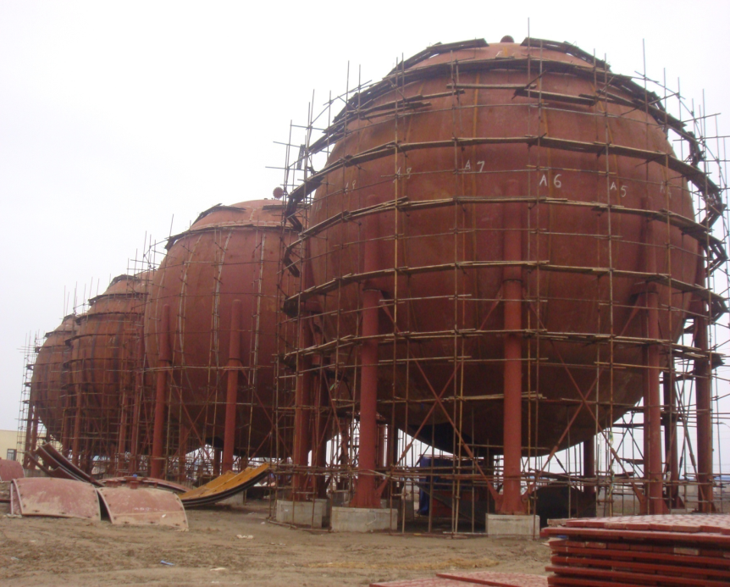
03
PART
球罐安装具体方案
润锋重工
⑻所有对接焊缝在焊完一侧后，都必须进行气刨清根，焊缝清根时应将定位焊的熔敷金属清除掉，清根后用砂轮机打磨，将渗碳层去除，并进行100%渗透检查，确认无缺陷后方可进行焊接。清根后的坡口形状、宽窄应一致；
⑼焊接时起弧端应采用后退引弧法,收弧端应将弧坑填满，多层焊的道间接头应错开；
⑽焊接记录按日、部位分别记录，并由专人负责。3.球罐整体热处理
在上、下人孔及赤道带，用螺栓固定钢圈，与人孔法兰平行、同心。将保温棉固定在球罐外表面。

Slide 15
03
PART
球罐整体热处理方案
润锋重工
保温材料选用能耐650°C高温，对球壳无腐蚀、容重低、导热系数小的超细玻璃棉。保温层须紧贴球壳表面，厚度均匀，无空洞，片与片之间要搭接，外部用铁丝固定压紧，球罐下部铁丝须加密，以防保温层脱离，热处理时，保温层外表温度不得高于60°C，保温层的厚度不应小于80mm。
球罐人孔、接管、连接板及从支柱与球壳连接焊缝下端算起向下至少1m的支柱应进行保温。
热处理过程的温度测量使用远距离连续自动检测系统，测量仪表应事先检定合格，测温点应均匀布置在球壳外表面，相邻测温点的间距宜为4.5m，测温点数不应少于标准要求规定，距人孔与球壳板环焊缝边缘200mm范围内各设1个测温点，每个产品焊接试板上应设1个测温点。测温点布置完毕后，即按测温点布置图用砂轮磨光测温点位置，直至出现金属光泽，把开槽螺母点焊在球壳外壁，保温结束后，用补偿导线与微机连接。

Slide 16
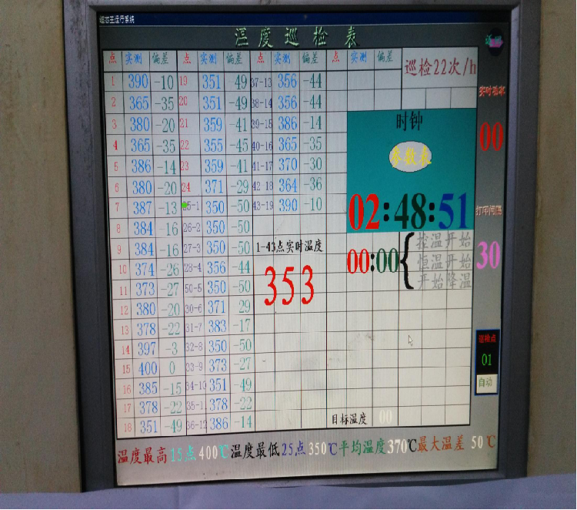
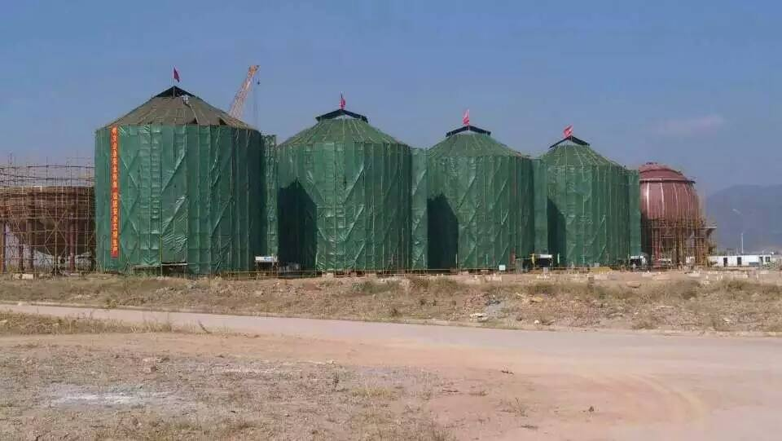
03
PART
球罐整体热处理方案
润锋重工
球罐热处理温度要满足设计要求，恒温时间按每25mm保温1小时计且不小于一小时，升温至400℃以上时，升温速度宜控制在50～80℃/h，降温时，降温速度宜控制在30～50℃/h，400℃以下自然冷却。400℃以上升温和降温时，球壳表面上相邻两测温点的温差不得大于120℃。

Slide 17
03
PART
球罐安装质量控制要点
润锋重工
质量控制分为A、B、C三个等级：
A级：为重要质量控制点，是确保工程质量的关键。由建设单位、现场监理组、施工承包单位三方专业人员联合检查；
B级：较为重要的质量控制点，由现场监理组、施工承包单位两方专业人员联合检查；
C级：一般为施工方的全过程质量控制。应由施工单位的质量检查员、技术员自行检查，和监理人员不定期巡检。
工程达到A、B级质量共检点部位，施工单位质量检查员和技术员应先组织检查，自检合格后，并有自检记录，技术员填写《停检点通知单》，及时上报各方共检验收，共检合格后，方可继续下步工序施工。
C级控制点达到时，施工班组长负责做好本班组施工的分项工程自检，并如实填写自检记录。施工负责人、技术人员接到自检记录后，应会同质量检查员进行审查和抽点复验，并进行签证确认。

Slide 18
03
PART
球罐安装质量控制要点
润锋重工
对于自检中发现的质量问题，施工班组应及时予以整改。对于没有进行自检的工程，质检员对其班组工程任务单不予签证，并拒绝对该分项工程评定进行核定。
项目部施工范围内的每道中间工序施工完。由项目部施工队长负责组织工序交接，需交接的工序必须班组自检合格，工序总工程师必须认真填写工序交接卡和相关资料（一式两份，必要时应附简图），由专职质量检查员核定后提交工序接收方。工序接收方应按双方商定的时间对工序质量以及相关资料进行检查验收，接收方的专职质量检查员必须参加工序交接检查。检查合格后，双方会签工序交接卡，予以接收。如查出不符合设计规定或有没达到质量标准的缺陷，应由交出方负责返修。
未经办理交接手续或经检查不合格的，严禁转给下道工序组织施工，否则产生的一切后果均由下一道工序的施工者自行负责。
其它质量控制点控制程序
过程质量检验和试验的控制：施工工序依据施工图纸和设计技术文件要求施工完毕后，

Slide 19
03
PART
球罐安装质量控制要点
润锋重工
施工队对工序质量实施自检；专业质量负责人组织专检。
最终质量检验和试验的控制：最终质量检验、试验由监理公司实施。
工程质量的共检及组织实施
根据工程的质量特性和技术要求，将质量控制部位和工序分三个级别。即：A级(停止点)、B级(基本点或称见证点)、C级(一般检查项目)。
A级质量控制点的执行程序
A级质量控制点是质量控制的重点，是影响工序质量的关键。因此必须做到以下要求：
当A级控制点到来之前的24h，首先由施工单位专职质检员检查，合格后报监理及建设单位申请检查，并约定检查的时间和地点。A级控制点经检查合格并在接到监理专业工程师发出的“检查合格准予进入下一道工序”的通知后，方可进入下一道工序的施工。
B级质量控制点的执行程序
B级质量控制点亦是质量控制的关键工序。因此施工单位要做到：

Slide 20
03
PART
球罐安装质量控制要点
润锋重工
首先应在自检合格的基础上，提前24h报监理申请检查，并约定检查的时间和地点。在监理相应专业质量工程师接到通知的24h内，应将检查相应控制点的有关资料(包括：图纸、规范、变更及辅助检查工具、仪器等)准备好。
按时参加双方共检，并将检查结果及时、准确地记录，要求双方签字，对检查的结果进行确认。经检查合格并在接到监理专业工程师发出的“检查合格准予进入下一道工序”的通知后，方可进入下一道工序的施工。对于检查不合格的工序，施工单位应根据监理工程师的指令及时整改，改后经自检合格后，重新报监理申请检查、验收。
C级质量控制点的执行程序
C级质量控制点虽是一般的质量控制点，但也应严格按照质量要求对其进行检验。
工单位按照《质量管理程序》要求，对其进行严格的检验。合格后方可放行进入下道工序。并将检查结果及时、准确地记录下来，签字存档以备查验。

Slide 21
03
PART
球罐安装质量控制要点
润锋重工
1 施工准备
质量控制点 | 控制等级 | 标准及有关要求 | 方式方法 | 质量记录/证明文件
1）施工图会审 | A | 业主、监理、采购商、施工单位联合对设计图纸进行审查，广泛听取意见，避免图纸中的差错、遗漏，力求将工程质量的缺陷消灭在施工之前。 | 会议 | 施工图会审记录
2）施工技术交底 | B | 设计单位对安装单位进行技术交底，介绍设计意图、施工要求、质量标准、技术措施等。 | 会议 | 技术交底记录
3）施工组织设计及专项施工方案审查 | A | 对施工单位编制的施工组织设计及专项施工方案进行审查，并报监理、业主审批 | 审查资料 | 在施工组织设计会签表上签字
4）焊工资格认定 | A | 1）焊工合格证必须在有效期内，所施焊的钢种、焊接方法、焊接位置需满足该球罐施焊的需要；2）按焊工考试办法，对所有施焊焊工进行焊工考试，根据考试结果核发焊工上岗证 | 焊工考试 | 焊工考试结果报告焊工上岗证合格焊工登记表
5）其他特种作业人员资格认定 | B | 审查无损检测、吊装、电工等特种作业人员资格证书 | 查验证书 | 特种作业人员登记表、证书
6）施工机具审查 | B | 审查施工机具的质量证明材料，计量器具的检定资料 | 查验资料、检查实物 | 机具器具出厂及检定资料
7）焊条复验 | B | 按批复验熔敷金属化学成分、力学性能和扩散氢[H],满足技术条件要求 | 查验质量证明书、复验报告 | 质量证明书、焊条复验报告
8）焊接工艺评定及焊接工艺指导书审查 | B | 焊接工艺评定，立焊、横焊、平焊+仰焊三种位置分别评定，其钢材类别、焊条牌号、焊接工艺参数、焊后热处理规范等重要因素和补加因素须符合NB/T47014的规定，尤其是焊接接头的冲击韧性指标须符合技术条件要求；根据焊评结果，制定焊接工艺指导书。 | 查看焊评报告、焊接工艺指导书 | 焊评报告焊接工艺指导书
9）无损检测单位及从业人员资格 | A | 无损检测单位资质必须符合《特种设备安全监察条例》的规定；无损探伤的人员必须具有国家有关部门颁发的并与其工作相适应的资格证书。 | 查验证书 | 单位资质证书特种作业人员登记表、证书
10）开工报告 | A | 审查施工单位开工报告，确认具备开工条件后，报监理、业主批准。 | 审查报告 | 在开工报告上签字

Slide 22
03
PART
球罐安装质量控制要点
润锋重工
2 基础交接检验
质量控制点 | 控制等级 | 标准及有关要求 | 方式方法 | 质量记录/证明文件
基础几何尺寸检查和验收 | A | 符合技术条件及GB12337、GB50094的要求 | 业主、监理、土建施工单位及安装施工单位联合进行实测并检查报告 | 土建施工交工资料球罐基础验收记录
3 零部件验收
质量控制点 | 控制等级 | 标准及有关要求 | 方式方法 | 质量记录/证明文件
制造质量证明文件 | B | 符合GB12337及技术条件对交工资料的要求 | 审查质量证明文件 | 质量证明文件
球壳板几何尺寸、曲率及坡口 | B | 1、几何尺寸允许偏差a）长度方向弦长允差不大于±2.5mm；b）宽度方向弦长允差不大于±2.0mm；c) 对角线弦长允差不大于±3.0mm；d）两条对角线应在同一平面上。用两直线对角测量时，两直线的垂直距离允差不大于5.0mm。2、曲率允许偏差采用弦长≥2000mm的样板进行检查，球壳板弦长小于2000mm时，样板的弦长不得小于球壳板的弦长。球壳板曲率允差100%的测点e≤3mm。3、坡口 坡口几何尺寸及允许偏差应符合图样要求，坡口半角偏差为±2.5°，钝边厚度偏差±1mm，中心位移偏差±1mm。坡口应涂可焊性防锈涂料，应平滑、无裂纹、分层、无明显麻点、表面损伤等 | 抽查、现场监督施工单位检测、审查报告 | 球罐壳板到货检查记录
球壳板无损检测 | B | 1、对球壳板应进行超声检测抽查。抽查数量按GB50094-2010执行。超声检测按NB /T47013 标准，Ⅰ级合格。2、对气割坡口表面应进行磁粉或渗透检测抽查，抽查数量不少于球壳板总数的20%，并应覆盖到每个规格的球壳板。磁粉或渗透检测分别按NB /T47013 标准，Ⅰ级合格。3、对球壳板厚度应进行测厚抽查，抽查的数量应不少于球壳板总数的20%，且赤道带各不得少于四块，上、下极带各不得少于两块。每块球壳板最少应测9个点，球壳板实测厚度不得小于名义厚度减钢板负偏差。4、对球壳板的厚度、超声检测抽查时，检查若有不合格，应加倍抽查；若仍有不合格，应对球壳板逐张进行检查。 | 抽查、现场监督施工单位检测、审查报告 | 球壳板超声检测报告球壳板渗透检测报告球壳板磁粉检测报告球壳板测厚报告

Slide 23
03
PART
球罐安装质量控制要点
润锋重工
3 零部件验收
质量控制点 | 控制等级 | 标准及有关要求 | 方式方法 | 质量记录/证明文件
支柱 | B | 支柱全长长度允许偏差为±3mm；支柱与底板焊接后应保持垂直，其垂直度允许偏差为2mm；上支柱与赤道板组焊后的直线度允差不大于L1/1000，且不大于2.5mm，轴线位置偏移不应大于2mm；下支柱的直线度偏差应小于L2/1000，且不大于6mm。 | 抽查、现场监督施工单位检测、审查报告 | 球罐支柱到货检查记录上支柱角焊缝渗透检测报告
拉杆、松紧螺母 | C | 加工精度、螺旋方向满足图纸要求 | 抽查
4 球罐组装
质量控制点 | 控制等级 | 标准及有关要求 | 方式方法 | 质量记录/证明文件
组装条件确认 | A | 基础已交接验收；零部件检查合格；质检部门的报检手续已完成；组装方案已经监理、业主审批。 | 审查报告 | 停检点（组装前）确认卡
上下支柱组对焊接 | C | 1、焊缝及焊脚高度符合规范要求，焊缝表面无裂纹咬边等超标缺陷存在；2、焊肉饱满、焊道宽度均匀、成型质量好；3、长度偏差±3mm；直线度偏差≤10mm | 抽查
球罐组装 | B | 1、组对尺寸要求:符合标准规范要求。2、采用工卡具调整球壳板组对间隙和错边量，不得进行强力组装；3、定位焊应焊在初焊层背面（小坡口侧），长度、间距符合GB12337要求；4、极带板组装方位符合设计图纸要求；5、拉杆安装应对称均匀拧紧。 | 抽查、监督施工单位检查、审查报告 | 球罐组装几何尺寸检查汇总表球罐组装焊缝检查记录球罐组装内直径及椭圆度测量记录
支柱安装垂直度 | C | 支柱安装找正后，应在球罐径向和周向两个方向检查支柱的垂直度。垂直度允许偏差为支柱高度的1.5‰，且不应大于10mm。 | 抽查、审查报告 | 球罐支柱安装垂直度检查记录

Slide 24
03
PART
球罐安装质量控制要点
润锋重工
5 球罐焊接
质量控制点 | 控制等级 | 标准及有关要求 | 方式方法 | 质量记录/证明文件
焊接前确认 | A | 组装尺寸合格；焊接工艺评定已完成；焊接工艺及焊接方案经监理审批。 | 审查报告 | 停检点（球罐焊前）确认卡
焊工资格确认 | C | 焊工合格证有效；施焊的钢种、焊接方法、焊接位置需满足该球罐施焊的需要，通过现场焊工考试获得上岗证 | 不定期抽查焊工上岗证
焊工布置及焊接顺序 | C | 焊工布置应均匀，并同步焊接；先纵后环，先外后里。 | 现场查验 | 球罐组焊焊缝布置及焊工分布图
焊接工艺卡 | C | 根据焊接工艺评定报告，结合焊接接头的具体类型及特点编制焊接工艺卡，应符合NB/T47015规定。 | 审查资料 | 焊接工艺卡
焊条烘干与发放 | C | 焊条使用前应经350～400℃×1hr烘干，然后置于100～150℃恒温箱内，随用随取。焊工应使用焊条保温筒，保温筒内的焊条须在4小时内用完，否则应重新烘干，但烘干次数不宜超过两次，超过两次的焊条不得用于球壳板及受压元件的焊接。焊条的烘干发放回收制度严格记录控制。 | 抽查 | 焊条烘干和发放记录
施焊环境 | C | 施焊环境出现下列任一情况且无有效防护措施时，禁止施焊：雨天和雪天；手工焊时风速超过8m/s；环境湿度在90%以上；环境温度在-5℃以下。注：焊接环境的温度和相对湿度应在距球罐表面500-1000mm处测得。 | 每日多次巡检 | 现场焊接环境监测记录
坡口清洁度 | C | 应清除坡口表面和两侧至少20mm范围内的铁锈、水分、油污和灰尘。 | 抽查
预热、后热及层间温度 | C | 预热温度不低于100℃，预热宽度应为焊缝中心两侧各取3倍板厚，且不少于200mm；预热温度的测量按GB/T 18591的规定进行，预热温度应距坡口边缘不超过50mm的距离处对称测量，每条焊缝测点不少于三对；层间温度应不低于焊前预热温度，最高不超过180℃；焊缝焊后应立即进行后热消氢处理，后热规范为200～250℃保温1小时；其加热范围、温度测量等应与预热相同。 | 每日多次巡检 | 焊接记录

Slide 25
03
PART
球罐安装质量控制要点
润锋重工
5 球罐焊接
质量控制点 | 控制等级 | 标准及有关要求 | 方式方法 | 质量记录/证明文件
焊接线能量控制 | C | 应严格控制焊接线能量不超过40KJ/cm，施焊时，应采用窄焊道、薄层多层焊，每一焊道宽度不大于焊芯直径的4倍，每一层焊道的厚度不超过3.5mm；线能量符合设计文件及焊接工艺规程要求3、应将焊接线能量换算成每根焊条焊接的最小焊道长度。 | 每日多次巡检 | 焊接记录
产品试板焊接 | B | 平+仰焊、立焊、横焊三种位置的试板焊接符合标准和设计技术条件要求 | 现场监督
焊缝清根 | C | 清焊根时应将定位焊的焊缝金属清除干净；采用碳弧气刨法清完焊根后应采用砂轮磨除渗碳层、修整刨槽，使其呈U型，槽底半径应大于5mm，同时长度方向宽窄一致。清根后应经渗透检测确认无裂纹、未焊透、未熔合及夹渣等缺陷时方可施焊。 | 抽查
焊缝返修 | C | 返修前应提出相应返修方案，制定详细返修工艺；对返修部位应按对球罐该部位原无损检测的方法进行重新检查，直至合格；焊缝同一部位的返修次数不宜超过两次，如超过两次，应经制造单位技术总负责人批准；修补次数、部位和修补情况应记入球罐质量说明书。 | 现场监督 | 焊缝返修记录

Slide 26
03
PART
球罐安装质量控制要点
润锋重工
6 焊后检验
质量控制点 | 控制等级 | 标准及有关要求 | 方式方法 | 质量记录/证明文件
焊缝外观检查 | C | 1、焊缝表面不得有裂纹、气孔、咬边、弧坑和夹渣等缺陷，且不得保留有熔渣与飞溅物；2、对接焊缝表面采用砂轮打磨方法消除焊波。球壳外表面焊缝余高应为0～1.0mm，球壳内表面焊缝余高应为0～0.5mm，但不得低于母材；对接焊缝在焊接接头每边的覆盖宽度为2±1mm。3、角焊缝应与母材呈圆滑过渡。 | 抽查、监督施工单位测量、审查报告 | 外观检查记录
球罐几何尺寸检查 | B | 1、对接焊缝形成的棱角度（包括错边量）不得大于10mm。采用弦长大于或等于1000mm的样板测量，沿焊缝每500mm长测量一点。2、焊接后球罐两极间的内直径、赤道截面的最大内直径和最小内直径三者之间相互之差均应小于设计内径的7/1000，且不大于80mm。3、支柱垂直度径向、周向垂直度≤支柱长度的1.5‰.且不大于10 mm | 抽查、监督施工单位测量、审查报告 | 球罐焊后几何尺寸检查汇总表球罐焊缝焊后检查记录球罐焊后直径及椭圆度测量记录

Slide 27
03
PART
球罐安装质量控制要点
润锋重工
7 热处理
质量控制点 | 控制等级 | 标准及有关要求 | 方式方法 | 质量记录/证明文件
热处理条件确认 | A | 预焊件焊接完成：无损检测合格后（包括焊接修补后无损检测）；热处理施工方案经监理、业主、质监部门审查认可； | 抽查、审查资料 | 停检点（整体热处理前）确认卡
资格、设备、仪器 |  | 加热系统、测温系统、保温系统、备用措施满足要求 | 审查资料 | 资质认可文件、设备资料
测温系统 |  | 测温点应均匀布置在球壳表面，相邻测温点的间距宜不大于4500mm。距人孔与球壳板焊缝边缘200mm以内及产品焊接试板上，必须设测温点。温度记录宜采用连续自动记录仪表。仪表精度应达到1％的要求。 | 抽查
保温要求 | C | 球罐的人孔、接管、连接板以及从支柱与球壳连接焊缝的下端算起向下至少1000mm长度的支柱应进行保温；热处理时，保温层外表温度应不高于60℃ | 实地检查
热处理工艺 | C | 1、400℃以上升温速度50～80℃/h，降温速度宜控制在30~50℃/h，至400℃自然冷却；2、400℃以上升温和降温过程中，球壳表面上相邻两点的温差不得大于130℃。 | 全过程跟踪检查 | 热处理工艺卡热处理温度记录
柱脚位移 | C | 热处理前应在支柱底板下部设置移动装置。热处理过程中，应监测柱脚位移，并按计算位移及时调整柱脚位移。一般温度每变化100℃应调整一次。热处理后，应测量并调整支柱垂直度，其允许偏差应符合图样的要求。 | 全过程跟踪检查 | 球罐热处理柱腿移动记录球罐支柱垂直度检查记录
热处理效果评定 | B | 实际热处理记录曲线、产品焊接试板性能数据等满足NB/T47016及技术条件要求 | 审查资料 | 球罐焊后整体热处理报告球罐产品焊接试板性能报告

Slide 28
03
PART
球罐安装质量控制要点
润锋重工
8 水压试验和气密试验
质量控制点 | 控制等级 | 标准及有关要求 | 方式方法 | 质量记录/证明文件
水压气密条件确认 | A | 产品试板性能合格；支柱垂直度和拉杆调整完毕；压力表数量、量程、精度、直径满足标准要求并经校准合格； | 审查资料 | 停检点（水压试验前）确认卡
水压试验 | A | 水温≥15℃；水压试验按GB12337有关规定进行，无渗漏和异常现象为合格；充放水及水压试验过程按GB12337第8.10.4.5条要求对基础沉降进行观察、测量并记录；放水后，平均沉降量不应大于基础中心圆直径的1‰，相邻支柱基础沉降差不应大于2mm。 | 现场检查 | 球罐压力试验报告球罐基础沉降观测记录
气密试验 | A | 气密试验时，气体温度不得低于5℃；试验应按GB 12337的有关规定执行无渗漏为合格。 | 现场检查 | 球罐气密试验报告
9 最终检验
质量控制点 | 控制等级 | 标准及有关要求 | 方式方法 | 质量记录/证明文件
最终验收 | A | 相关的国家法律法规、标准规范、设计图纸、设计技术条件等 | 会议 | 竣工验收证书

